Slide 1
Φυσιολογία Στοματογναθικού Συστήματος - Συγκλεισιολογία
Ανοικτά Ακαδημαϊκά Μαθήματα στο ΤΕΙ Αθήνας
Ενότητα 7: Φυσιολογία Μυϊκού και Νευρικού Συστήματος
Δρ. Παναγιώτα Τσόλκα, Αναπληρώτρια Καθηγήτρια
Τμήμα Οδοντικής Τεχνολογίας
Το περιεχόμενο του μαθήματος διατίθεται με άδεια Creative Commons εκτός και αν αναφέρεται διαφορετικά | Το έργο υλοποιείται στο πλαίσιο του Επιχειρησιακού Προγράμματος «Εκπαίδευση και Δια Βίου Μάθηση» και συγχρηματοδοτείται από την Ευρωπαϊκή Ένωση (Ευρωπαϊκό Κοινωνικό Ταμείο) και από εθνικούς πόρους.

Slide 2
Μυϊκό σύστημα 1/3
Οι μύες είναι όργανα μαλακά και αποτελούνται από μυϊκό ιστό. Διακρίνουμε τρεις τύπους μυϊκού ιστού.
Λείος μυϊκός ιστός αποτελείται από άθροισμα ατρακτοειδών κυττάρων. Βραδεία, ακούσια συστολή.
Γραμμωτός ή σκελετικός μυϊκός ιστός αποτελείται από δεσμίδες πολυπύρηνων κυλινδρικών κύτταρων. Ισχυρή, γρήγορη, εκούσια συστολή.
Καρδιακός μυς αποτελούμενος από διακλαδιζόμενα ή επιμήκη ξεχωριστά κύτταρα. Συστολή ρυθμική, ισχυρή, ακούσια.

Slide 3
Μυϊκό σύστημα 2/3
Γραμμωτοί ή σκελετικοί μύες προσφύονται στα οστά, νευρώνονται από το ΕΝΣ. Αποτελούν 40-45% του βάρους ενήλικα άνδρα.
Διακρίνονται σε μακρούς, πλατείς, βραχείς και σφιγκτήρες.
Κύρια μέρη: Έκφυση προσφύεται σε ακίνητο μέρος, Κατάφυση που προσφύεται σε κινούμενο τμήμα οστού η μαλακού μορίου και η Γαστέρα.
Η έκφυση και κατάφυση των μυών γίνεται με μικρές συνδετικές ίνες (μικροί μύες), ή με τένοντες, πυκνός συνδετικός ιστός (μεγάλοι μύες).

Slide 4
Μυϊκό σύστημα 3/3
Βασική μονάδα κάθε μυός το μυϊκό κύτταρο ή ίνα που αποτελείται από ινίδια που μπορεί να συσταλθούν, πρωτόπλασμα – σαρκόπλασμα και μία μεμβράνη περιβολής – σαρκείλλημα.
Ο γραμμωτός μυϊκός ιστός αποτελείται από δεσμίδες πολύ μακρών πολυπύρηνων κυττάρων (μυϊκές ίνες), με διάμετρο 10-100μm.

Slide 5
Μυϊκό σύστημα
Δομή Γραμμωτού μυός
Μυϊκά νημάτια - myofilaments
Μυϊκά ινίδια- myofibrils
Μυϊκές ίνες- Muscle fibers
Μυϊκές δεσμίδες- Muscle fascicle

Slide 6
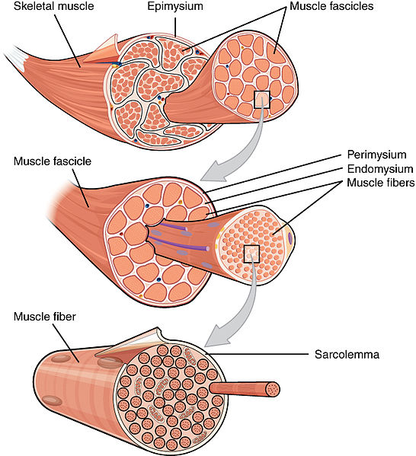
Σκελετική Μυϊκή ίνα 1/2
Επίμυιο
έλυτρο
Μυϊκές δεσμίδες
Περιμύιο
έλυτρο
“1007 Muscle Fibes (large)”, από CFCF διαθέσιμο με άδεια CC BY 3.0

Slide 7
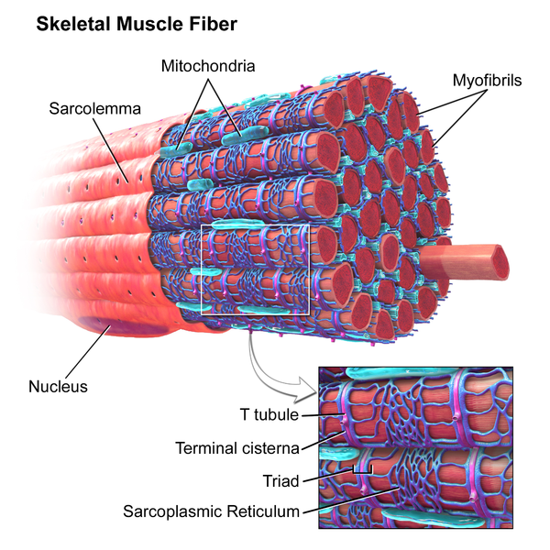
Σκελετική Μυϊκή ίνα 2/2
Μιτοχόνδρια
Μυϊκά ινίδια
Σαρκείλλημα
Σαρκόπλασμα
“Blausen 0801 SkeletalMuscle”, από BruceBlaus διαθέσιμο με άδεια CC BY 3.0

Slide 8
Λειτουργία Μυϊκού συστήματος
Η ενεργοποίηση των μυών του ΣΓΣ γίνεται από τα σύστοιχα εγκεφαλικά ημισφαίρια.
Η μετάδοση της διέγερσης τόσο σε επίπεδο εγκεφαλικού κέντρου όσο και σε επίπεδο σύναψης του νεύρου με τον μυ, γίνεται με ουσίες που ονομάζονται νευροδιαβιβαστές.
Κάθε κινητικό κέντρο του εγκεφαλικού ημισφαιρίου νευρώνει ένα ορισμένο αριθμό μυϊκών ινών.
Όσο πιο εξειδικευμένη λειτουργία επιτελεί ένας μυς τόσο περισσότερα εγκεφαλικά κέντρα είναι υπεύθυνα για την κίνηση του.

Slide 9
Λειτουργία Μυϊκού συστήματος (μυϊκή σύσπαση)
Όταν ένας μυς ενεργοποιείται δημιουργείται σύσπαση-συστολή.
Ισομετρική συστολή, όταν η μυϊκή τάση δεν προκαλεί μεταβολή μήκους του μυός.
Πχ στον μασητήρα όταν κρατάμε ένα αντικείμενο μεταξύ των δοντιών.
Ισοτονική συστολή, όταν σταθερή μυϊκή τάση προκαλεί μεταβολή μήκους του μυός.
Πχ στον μασητήρα όταν η κάτω γνάθος ανυψώνεται για την σύνθλιψη της τροφής.

Slide 10
Λειτουργία Μυϊκού συστήματος (Μυϊκός κάματος)
Παρατεταμένη ισχυρή σύσπαση μυός μειώνει τα επίπεδα Ο₂ στη περιοχή, που αναγκάζουν σε αναερόβιο γλυκόλυση, παραπροϊόντα της οποίας είναι το γαλακτικό οξύ, κύρια ουσία για τη δημιουργία της κόπωσης - μυϊκός κάματος.
Σε περίπτωση ισομετρικής συστολής, όπου λόγω σταθερού μήκους του μυός δεν διευκολύνεται η κυκλοφορία του αίματος, η κόπωση είναι εντονότερη. Πχ: η συνεχής συστολή των μασητήριων στους βρυγμομανείς.
Παρατεταμένη σύσπαση του μυός καταλήγει σε μυϊκό σπασμό, και περιγράφεται ως ακουσία επώδυνη βράχυνση του μυός (τρισμός ή κράμπα). Πχ. Η κράμπα των ποδοσφαιριστών στη διάρκεια του παιχνιδιού.

Slide 11
Λειτουργία Μυϊκού συστήματος (μυϊκός τόνος)
Η συνεχής τάση των μυών που είναι υπεύθυνη για την στάση των διαφόρων μερών του ανθρώπινου σώματος.
Ελέγχεται από τα κατώτερα εγκεφαλικά κέντρα (ακούσια).
Πχ η θέση της κάτω γνάθου κατά την ανάπαυση.

Slide 12
Μυϊκή λειτουργία 1/2
Οι μύες λειτουργούν κατά ομάδες.
Οι μύες που προκαλούν μια κίνηση λέγονται αγωνιστές.
Οι μύες που λειτουργούν αντίθετα προς αυτή την κίνηση λέγονται ανταγωνιστές.
Οι μύες που επιτελούν την ίδια κίνηση ονομάζονται συνεργάτες.
Όταν οι αγωνιστές συστέλλονται οι ανταγωνιστές χαλαρώνουν ή εξισορροπούν την ενέργεια των αγωνιστών δημιουργώντας μια συγχρονισμένη κίνηση. Ο νευρομυικός συντονισμός πραγματοποιείται σε ανώτερα εγκεφαλικά κέντρα.

Slide 13
Μυϊκή λειτουργία 2/2
STRUCTURE OF SKELETAL MUSCLE

Slide 14
Νευρικό σύστημα 1/2
Το νευρικό σύστημα του ανθρώπου διαιρείται στο εγκεφαλονωτιαίο και στο αυτόνομο σύστημα ή φυτικό.
Αυτά με τη σειρά τους διαιρούνται σε κεντρικό νευρικό σύστημα (ΚΝΣ) και περιφερικό νευρικό σύστημα.
Το ΚΝΣ περιλαμβάνει τον εγκέφαλο και νωτιαίο μυελό.
Το περιφερικό νευρικό σύστημα αποτελείται από τα εγκεφαλικά και τα νωτιαία νεύρα μαζί με τα γάγγλια.
“1201 Overview of Nervous System”, από CFCF διαθέσιμο με άδεια CC BY 3.0

Slide 15
Νευρικό σύστημα 2/2
“NSdiagram”, από Perhelion διαθέσιμο με άδεια CC BY 3.0

Slide 16
Νευρικό σύστημα
ΑΝΑΤΟΜΙΚΑ
ΣΤΟΙΧΕΙΑ
Νευρικό κύτταρο
ή
νευρώνας
Νευρικά κέντρα
Συνάψεις
Υποδεκτικά
όργανα

Slide 17
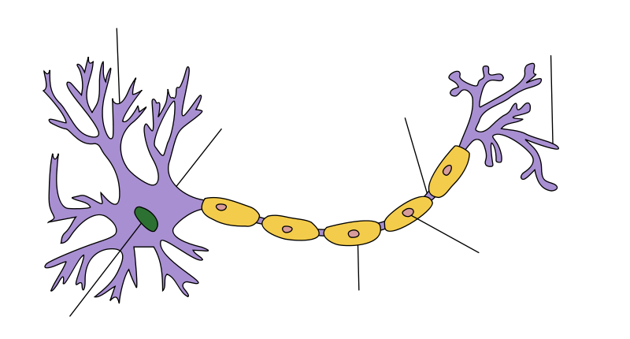
Νευρικό κύτταρο ή νευρώνας 1/2
Dendrite
Axon terminal
Nobe of Ranvier
Soma
Axon
Schwann cell
Myelin sheath
“Neuron Hand-tuned”, από Faigl.ladislav διαθέσιμο με άδεια CC BY-SA 3.0
Nucleus
Οι δενδρίτες (dentrite) μικρές αποφυάδες που λειτουργούν κεντρομόλα μεταβιβάζοντας τα ερεθίσματα προς το σώμα.
Οι νευράξονες ή νευρίτες (axon) είναι αποφυάδες που μεταβιβάζουν την διέγερση φυγόκεντρα σε άλλο νευρώνα.
Στα περισσότερα νευρικά κύτταρα υπάρχουν πολλοί δενδρίτες και ένας νευράξονας.

Slide 18
Νευρικό κύτταρο ή νευρώνας 2/2
Οι νευρώνες ανάλογα με την αποστολή τους διακρίνονται:
Αισθητικούς, αν δέχονται ερεθίσματα από την περιφέρεια προς το ΚΝΣ (αισθητική οδός).
Κινητικούς, αν διοχετεύουν ερεθίσματα από το ΚΝΣ προς την περιφέρεια (κινητική οδός).
Συνδετικούς, συνδέουν τις δύο προηγούμενες κατηγόριες.

Slide 19
Νευρικά κέντρα
Τα νευρικά κέντρα είναι τα κέντρα λήψης και επεξεργασίας των ερεθισμάτων και της απόκρισης.
Από κάτω προς τα άνω είναι ο νωτιαίος μυελός, ο νωτιαίος βολβός, η παρεγκεφαλίδα, η γέφυρα, η υπόφυση, ο υποθάλαμος, ο θάλαμος, το μεσολόβιο και ο φλοιός.
Στο νωτιαίο βολβό βρίσκεται το κέντρο μάσησης, της κατάποσης και της έκκρισης του σάλιου.
Στη γέφυρα βρίσκεται ο δικτυωτός σχηματισμός όπου γίνεται επεξεργασία σημάτων για σύνθετες εργασίες μάσησης.

Slide 20
Συνάψεις 1/2
Η μεταβίβαση είτε αυτή είναι αισθητική ή κινητική είτε απλή μεταφορά, γίνεται με την επαφή των τελικών απολήξεων του νευράξονα ενός νευρώνα, με το κυτταρικό σώμα ή τους δενδρίτες αλλού νευρώνα. Η επαφή αυτή που έχει σκοπό την μεταβίβαση της διέγερσης λέγεται νευρική σύναψη.
Δεν είναι επαφή αλλά ένας σχισμοειδής χώρος που μεταφέρονται οι χημικές ουσίες οι υπεύθυνες της μεταφοράς της διέγερσης.
Οι ουσίες αυτές ονομάζονται νευροδιαβιβαστές.

Slide 21
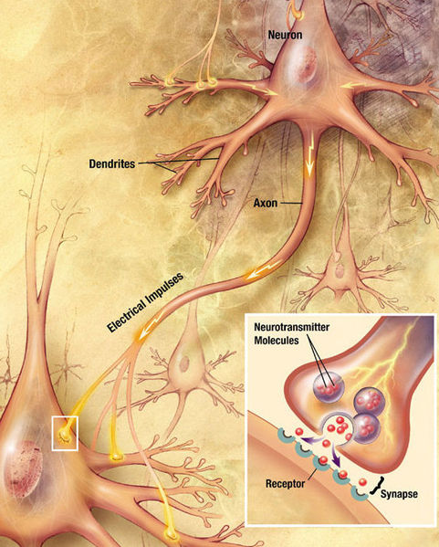
Συνάψεις 2/2
“Chemical synapse schema cropped”, από Looie496 διαθέσιμο ως κοινό κτήμα

Slide 22
Υποδεκτικά όργανα 1/2
Εξειδικευμένες νευρικές απολήξεις που μεταβιβάζουν ερεθίσματα από την περιφέρεια προς το ΚΝΣ. Η εξειδίκευση τους είναι τέτοια ώστε να μπορούν να αντιλαμβάνονται το είδος, την ποιότητα, και την ένταση του ερεθίσματος.

Slide 23
Υποδεκτικά όργανα 2/2
Ανάλογα με την τοπογραφική τους εντόπιση και το είδος του ερεθίσματος που αντιλαμβάνονται διακρίνονται:
Εξωδεκτικά: Δέχονται ερεθίσματα από το εξωτερικό περιβάλλον. Πχ της γεύσης, αφής.
Ενδοδεκτικά: Δέχονται ερεθίσματα από τα σπλάγχνα.
Πχ πείνα, δίψα.
Ιδιοδεκτικά: Δέχονται ερεθίσματα από το εσωτερικό των ιστών. Πληροφορούν για την πίεση η την τάση που δέχονται οι ιστοί.

Slide 24
Ιδιοδεκτικά όργανα Στοματογναθικού Συστήματος
Μυϊκές άτρακτοι.
Οι τενόντιες άτρακτοι ή όργανα Golgi.
Τα σωμάτια Pacini.
Ελεύθερες νευρικές απολήξεις.

Slide 25
Μυϊκή άτρακτος
Είναι αισθητηριακοί υποδοχείς μήκους ελαχίστων χιλιοστών και εύρους 100 μm.
Σωμάτια ατρακτοειδούς σχήματος αποτελούμενα από μερικές μυϊκές ίνες.
Υπάρχουν σε μεγάλο αριθμό στους ανασπώντες μύες της κάτω γνάθου.
neurobiography.info
Κατά την συστολή ή διάταση του μυ, οι άτρακτοι ακολουθούν την μεταβολή των διαστάσεων και διοχετεύουν το ερέθισμα με νεύρα στο ΚΝΣ.

Slide 26
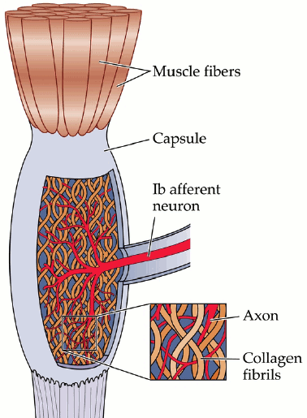
Όργανο Golgi
Το τενόντιο όργανο του Golgi εντοπίζεται μέσα στους τένοντες των μυών.
Όταν η τάση που ασκείται στο μυ είναι εξαιρετικά μεγάλη η ανασταλτική επίδραση από το τενόντιο όργανο οδηγεί σε αιφνίδια αντίδραση στο νωτιαίο μυελό με άμεσο αποτέλεσμα τη χάλαση όλου του μυός.
neurobiography.info

Slide 27
Σωμάτια Pacini
Ευμεγέθη ελλειψοειδούς σχήματος.
Βρίσκονται στον υποδόριο συνδετικό ιστό, στις αρθρώσεις στους τένοντες και στο περιόστεο.
Η παραμόρφωση τους δίνει ερεθίσματα προ το ΚΝΣ της κίνησης και της πίεσης.
Παρόμοιας δράσης εμφανίζονται να είναι και τα σωμάτια Ruffini και Meissner.
“Gray935”, από Pngbot διαθέσιμο ως κοινό κτήμα

Slide 28
Υποδοχείς των Κροταφογναθικών Διαρθρώσεων
Τα σωμάτια Pacini, Ruffini, Meissner και το τενόντιο όργανο του Golgi, εντοπίζονται στον αρθρικό θύλακο, στην περιφέρεια του διαρθρίου δίσκου και στον έξω πλάγιο σύνδεσμο.
Τα σωμάτια Pacini, Ruffini καθώς και οι Ελεύθερες νευρικές απολήξεις διαβιβάζουν στο ΚΝΣ αισθητικές και κινητικές πληροφορίες σχετικές με τη θέση και την κίνηση της κάτω γνάθου.

Slide 29
Ελεύθερες νευρικές απολήξεις
Δεν είναι εξειδικευμένοι υποδοχείς και είναι υπεύθυνες κυρίως για την αίσθηση του πόνου.

Slide 30
Νευρομϋική λειτουργία Στοματογναθικού Συστήματος 1/3
Βασική μονάδα του νευρομυικού μηχανισμού είναι η κινητική μονάδα (motor unit), η σύνδεση ενός κινητικού νευρώνα με μερικές μυϊκές ίνες.
Η σύνδεση της νευρικής ίνας με την μυϊκή ίνα γίνεται μέσα στην μυϊκή ίνα στην τελική κινητική πλάκα ή νευρομϋική σύναψη.
Όταν ο νευρώνας ενεργοποιείται στην τελική κινητική πλάκα ελευθερώνεται ακετυλοχολίνη που ξεκινά την εκπόλωση των μυϊκών ινών. Η εκπόλωση αναγκάζει τις μυϊκές ίνες να κοντύνουν ή να συσπαστούν.

Slide 31
Νευρομϋική λειτουργία Στοματογναθικού Συστήματος 2/3
Όσο λιγότερες μυϊκές ίνες σε κάθε κινητική μονάδα τόσο πιο εξειδικευμένη λειτουργία επιτελεί ο μυς.
Πχ: ο έξω πτερυγοειδής, η αναλογία μυϊκών ινών και κινητικής μονάδας είναι μικρή με αποτέλεσμα να είναι ικανός για λεπτές εξισορροπήσεις μήκους που χρειάζονται κατά τις μετατοπίσεις της γνάθου σε οριζόντιο επίπεδο.

Slide 32
Νευρομϋική λειτουργία Στοματογναθικού Συστήματος 3/3
Στους μεγάλους μυς που δεν απαιτούν πολύ λεπτό έλεγχο, η κάθε κινητική μονάδα μπορεί να έχει 1000 ή περισσότερες μυϊκές ίνες.
Κάθε κινητική μονάδα των μυών της κάτω γνάθου αντιστοιχεί σε 700-900 μυϊκές ίνες.

Slide 33
Τελική κινητική πλάκα ή νευρομυική σύναψη 1/2
Ανάμεσα στον νευράξονα και στο μυ υπάρχει διάστημα που χαρακτηρίζεται ως συναπτική σχισμή.
Κατά την εισβολή του δυναμικού ενεργείας, στην τελική κινητική πλάκα ελευθερώνεται ακετυλοχολίνη από το τελικό τμήμα του νευράξονα. Αυτή διαχέεται εντός της σχισμής και δεσμεύεται στους υποδοχείς της ακετυλοχολίνης του σαρκειλήματος.

Slide 34
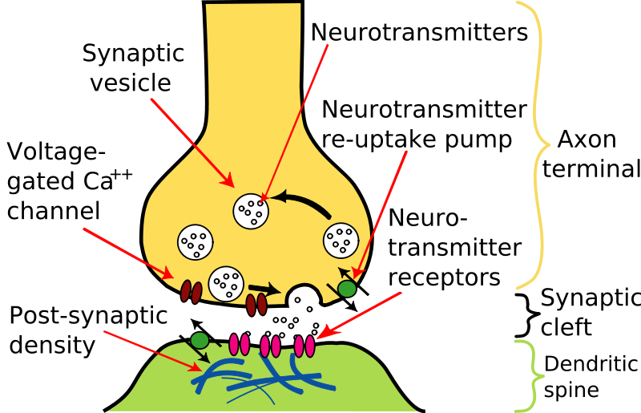
Τελική κινητική πλάκα ή νευρομυική σύναψη 2/2
“Synapse Illustration2 tweaked”, από Delldot διαθέσιμο με άδεια CC BY-SA 3.0

Slide 35
Εκπόλωση κινητικής πλάκας
Η δέσμευση του νευροδιαβιβαστή καθιστά το σαρκείλλημα περισσότερο διαπερατό για το νάτριο με αποτέλεσμα την εκπόλωση της μεμβράνης.
Η εκπόλωση αρχίζει στη τελική κινητική πλάκα και διαδίδεται σε όλη την επιφάνεια του μυϊκού κύτταρου.

Slide 36
Νευρομϋική λειτουργία 1/2
“1009 Motor End Plate and Innervation”, από CFCF διαθέσιμο με άδεια CC BY 3.0

Slide 37
Νευρομϋική λειτουργία 2/2
Muscle Contraction Part 1: Events at the Neuromuscular Junction

Slide 38
Κίνηση μυών
Είναι εκούσια ή αντανακλαστική.
Η εκούσια κίνηση ρυθμίζεται από ανώτερα εγκεφαλικά κέντρα και κυρίως από τον φλοιό. Αν η συγκεκριμένη κίνηση γίνεται συχνά, κατά κάποιο τρόπο αντανακλαστικοποιείται (επίκτητο αντανακλαστικό).
Η αντανακλαστική κίνηση είναι ακούσια.
Αντανακλαστικό καλείται η αντίδραση που δημιουργείται όταν η διέγερση ενός υποδεκτικού οργάνου διάμεσου των αισθητικών ινών διαβιβάζεται στο ΚΝΣ και επιστρέφει με τη μορφή κινητικής εντολής στους μύες.

Slide 39
Αντανακλαστικές κινήσεις
Έμφυτες απαραίτητες για τη ζωή του ανθρώπου, πχ κατάποση.
Επίκτητες που εγκαθίστανται κατά τη διάρκεια της ζωής, πχ βάδισμα.

Slide 40
Αντανακλαστικά κάτω γνάθου
Τα αντανακλαστικά της κάτω γνάθου είναι πολλά και σύνθετα, δύο όμως παρουσιάζουν ιδιαίτερο ενδιαφέρον γιατί αποτελούν προστατευτικούς μηχανισμούς.
Μυοτατικό αντανακλαστικό, οποτεδήποτε διατείνεται ένας μυς με τη διέγερση των μυϊκών ατράκτων προκαλείται αντανακλαστική συστολή του.
Το αντανακλαστικό κάμψης.

Slide 41
Μυοτατικό αντανακλαστικό
Είναι από τα απλούστερα μονοσυναπτικά αντανακλαστικά. Αφορά τους μασητήριους μύες.
Το μυοτατικό αντανακλαστικό σταθεροποιεί την κάτω γνάθο σε σχέση με την άνω κατά τη διάρκεια διαφόρων δραστηριοτήτων, όπως τρέξιμο.
Η πρόκληση του επιτυγχάνεται με απότομο πλήγμα στην περιοχή του γενείου.

Slide 42
Αντανακλαστικό κάμψης
Το αντανακλαστικό αυτό είναι προστατευτικό για τα δόντια στη περίπτωση που παρεμβληθεί μεταξύ των γνάθων σκληρό αντικείμενο.
Τα ιδιοδεκτικά όργανα του περιοδοντίου τωv δοντιών που δέχονται υπερβολική πίεση από το δάγκωμα του αντικειμένου, αλλά των οστών και των ΚΓΔ, ενεργοποιούνται και δημιουργούν το αντανακλαστικο άνοιγμα της γνάθου.

Slide 43
Τέλος Ενότητας

Slide 44
Σημειώματα

Slide 45
Σημείωμα Αναφοράς
Copyright Τεχνολογικό Εκπαιδευτικό Ίδρυμα Αθήνας, Παναγιώτα Τσόλκα 2014. Παναγιώτα Τσόλκα. «Φυσιολογία Στοματογναθικού Συστήματος - Συγκλεισιολογία. Ενότητα 7: Φυσιολογία Μυϊκού και Νευρικού Συστήματος». Έκδοση: 1.0. Αθήνα 2014. Διαθέσιμο από τη δικτυακή διεύθυνση: ocp.teiath.gr.

Slide 46
Σημείωμα Αδειοδότησης
Το παρόν υλικό διατίθεται με τους όρους της άδειας χρήσης Creative Commons Αναφορά, Μη Εμπορική Χρήση Παρόμοια Διανομή 4.0 [1] ή μεταγενέστερη, Διεθνής Έκδοση. Εξαιρούνται τα αυτοτελή έργα τρίτων π.χ. φωτογραφίες, διαγράμματα κ.λ.π., τα οποία εμπεριέχονται σε αυτό. Οι όροι χρήσης των έργων τρίτων επεξηγούνται στη διαφάνεια «Επεξήγηση όρων χρήσης έργων τρίτων».
Τα έργα για τα οποία έχει ζητηθεί άδεια αναφέρονται στο «Σημείωμα Χρήσης Έργων Τρίτων».
[1] http://creativecommons.org/licenses/by-nc-sa/4.0/
Ως Μη Εμπορική ορίζεται η χρήση:
που δεν περιλαμβάνει άμεσο ή έμμεσο οικονομικό όφελος από την χρήση του έργου, για το διανομέα του έργου και αδειοδόχο
που δεν περιλαμβάνει οικονομική συναλλαγή ως προϋπόθεση για τη χρήση ή πρόσβαση στο έργο
που δεν προσπορίζει στο διανομέα του έργου και αδειοδόχο έμμεσο οικονομικό όφελος (π.χ. διαφημίσεις) από την προβολή του έργου σε διαδικτυακό τόπο
Ο δικαιούχος μπορεί να παρέχει στον αδειοδόχο ξεχωριστή άδεια να χρησιμοποιεί το έργο για εμπορική χρήση, εφόσον αυτό του ζητηθεί.

Slide 47
Επεξήγηση όρων χρήσης έργων τρίτων
©
Δεν επιτρέπεται η επαναχρησιμοποίηση του έργου, παρά μόνο εάν ζητηθεί εκ νέου άδεια από το δημιουργό.
διαθέσιμο με άδεια CC-BY
Επιτρέπεται η επαναχρησιμοποίηση του έργου και η δημιουργία παραγώγων αυτού με απλή αναφορά του δημιουργού.
διαθέσιμο με άδεια CC-BY-SA
Επιτρέπεται η επαναχρησιμοποίηση του έργου με αναφορά του δημιουργού, και διάθεση του έργου ή του παράγωγου αυτού με την ίδια άδεια.
διαθέσιμο με άδεια CC-BY-ND
Επιτρέπεται η επαναχρησιμοποίηση του έργου με αναφορά του δημιουργού.
Δεν επιτρέπεται η δημιουργία παραγώγων του έργου.
διαθέσιμο με άδεια CC-BY-NC
Επιτρέπεται η επαναχρησιμοποίηση του έργου με αναφορά του δημιουργού.
Δεν επιτρέπεται η εμπορική χρήση του έργου.
διαθέσιμο με άδεια CC-BY-NC-SA
Επιτρέπεται η επαναχρησιμοποίηση του έργου με αναφορά του δημιουργού
και διάθεση του έργου ή του παράγωγου αυτού με την ίδια άδεια.
Δεν επιτρέπεται η εμπορική χρήση του έργου.
διαθέσιμο με άδεια CC-BY-NC-ND
Επιτρέπεται η επαναχρησιμοποίηση του έργου με αναφορά του δημιουργού.
Δεν επιτρέπεται η εμπορική χρήση του έργου και η δημιουργία παραγώγων του.
διαθέσιμο με άδεια
CC0 Public Domain
Επιτρέπεται η επαναχρησιμοποίηση του έργου, η δημιουργία παραγώγων αυτού και η εμπορική του χρήση, χωρίς αναφορά του δημιουργού.
διαθέσιμο ως κοινό κτήμα
Επιτρέπεται η επαναχρησιμοποίηση του έργου, η δημιουργία παραγώγων αυτού και η εμπορική του χρήση, χωρίς αναφορά του δημιουργού.
χωρίς σήμανση
Συνήθως δεν επιτρέπεται η επαναχρησιμοποίηση του έργου.

Slide 48
Διατήρηση Σημειωμάτων
Οποιαδήποτε αναπαραγωγή ή διασκευή του υλικού θα πρέπει να συμπεριλαμβάνει:
το Σημείωμα Αναφοράς
το Σημείωμα Αδειοδότησης
τη δήλωση Διατήρησης Σημειωμάτων
το Σημείωμα Χρήσης Έργων Τρίτων (εφόσον υπάρχει)
μαζί με τους συνοδευόμενους υπερσυνδέσμους.

Slide 49
Χρηματοδότηση
Το παρόν εκπαιδευτικό υλικό έχει αναπτυχθεί στo πλαίσιo του εκπαιδευτικού έργου του διδάσκοντα.
Το έργο «Ανοικτά Ακαδημαϊκά Μαθήματα στο ΤΕΙ Αθηνών» έχει χρηματοδοτήσει μόνο την αναδιαμόρφωση του εκπαιδευτικού υλικού.
Το έργο υλοποιείται στο πλαίσιο του Επιχειρησιακού Προγράμματος «Εκπαίδευση και Δια Βίου Μάθηση» και συγχρηματοδοτείται από την Ευρωπαϊκή Ένωση (Ευρωπαϊκό Κοινωνικό Ταμείο) και από εθνικούς πόρους.

